Slide 1
Avgasser fra propan-/dieseltrucker
Forurensning
Er det farlig, er det tillatt?
Nivåer i fiskeindustrien
Symptomer blant truckførere
Hva kan dere gjøre?
Notes:
Denne forelesningen kan brukes i bedrifter hvor de benytter propantruck og/eller dieseltruck.
Forelesningen tar for seg hvorfor det er viktig å vite noe om forholdene ved bruk av propan- og eller dieseltruck.
Alle resultater som det refereres til her er fra fiskeriprosjektet.
Trucker kan bruke gass, diesel, bensin eller elektrisitet til drivstoff. Gassen som brukes er propan, og det dannes avgasser både fra propan-, diesel- og bensintrucker. I dette arbeidet er det propan- og dieseltrucker som er vurdert.
-------------------------------------------------------------------------------------------------------------------
Disposisjon og oversikt over lysbildene (til hjelp for den som presenterer) :
Bilde 1: innhold i forelesning
Bilde 2: forurenser propan og diesel?
Bilde 3: er det farlig?
Bilde 4: administrative normer
Bilde 5: resultater
Bilde 6: symptomer blant truckførere
Bilde 7-11: tiltak
Bilde 13: konklusjon

Slide 2
Forurenser propan og diesel?
JA
Avgasser
Avhengig av:
  type drivstoff
  vedlikehold av motoren
  forholdet mellom drivstoff og luft
  temperatur
  turtall
CO
NO₂
CO₂
Notes:
Forurenser propan og diesel når de brukes som drivstoff?
JA, men de kan forurense forskjellig, og det er av særlig betydning når kjøretøyene brukes innendørs.
Når et drivstoff forbrennes i en motor dannes ulike gasser - avgasser. De mest skadelige avgassene er karbonmonoksid eller kullos (CO) og nitrogendioksid (NO2). Det har vist seg at hvis konsentrasjonen av disse holdes på et lavt nivå, er det lite sannsynlig at det blir høye konsentrasjoner av de andre avgassene.
Studier har vist at mengde og type avgasser fra forbrenningsmotorer kan variere avhengig av type drivstoff, vedlikehold av motoren, forholdet drivstoff/luft, forbrenningstemperatur og turtall på motoren.
Katalysatorer brukes i forbrenningsmotorer for å minske nivåene av CO, NO2 og hydrokarboner.
I tillegg kan vi få forurensninger som for eksempel partikler og VOC (flyktige organiske forbindelser, også kalt løsemidler) fra diesel.

Slide 3
Er det farlig?
Nitrogendioksid (NO₂):
  irriterer luftveier, hoste, tung pust, vondt i brystet
Karbonmonoksid (CO):
  fortrenger oksygen
  tretthet, nedsatt konsentrasjon, hodepine, svimmelhet og kvalme
Karbondioksid (CO₂):
  vanligvis lite helseskadelig
  ved svært høye konsentrasjoner vil samme symptomer som ved CO forgiftning kunne oppstå.
Notes:
Både NO₂ og CO kan ha helseskadelige effekter.
NO₂ er en meget reaktiv gass, dvs. den reagerer lett med andre stoffer. Den er tyngre enn luft.
Gassen er sterkt luftveisirriterende. Kan gi brystsmerter, lungeødem (vann i lungene) og være dødelig. Symptomer kan oppstå 4-24 timer etter eksponering.
Tilleggsinfo:
Lave konsentrasjoner (konsentrasjoner ned mot 0,1-0,2 ppm) kan gi symptomer hos astmatikere. Hos friske individer er denne effekten sett ved 2,5 – 5 ppm NO₂ i to timer. Konsentrasjoner på 25 ppm kan gi luftveisirritasjon og brystsmerter, 50 ppm lungeødem og 1 times eksponering for 100 ppm dødelig lungeødem.
CO (eller kullos) er en luktfri gass som fortrenger oksygen fra hemoglobinet i blod og reduserer oksygenforsyningen til vevene. Hjerte og hjerne er mest sårbar for oksygenmangel. (De røde blodlegemene foretrekker CO fremfor oksygen, og dette fører til at CO tar oksygenet sin plass i blodet.)
Tidlige symptomer på oksygenmangel er tretthet, nedsatt konsentrasjon, hodepine, svimmelhet og kvalme. Høye konsentrasjoner kan føre til nedsatt bevissthet og dødsfall.
CO₂ er vanligvis lite helseskadelig, men ved svært høye konsentrasjoner,
over 40-50 000 ppm, vil samme symptomer som ved CO forgiftning kunne oppstå.
ppm er en måleenhet og betyr parts per million, 1/1 000 000 av luften.

Slide 4
Administrative normer
Gjennomsnitt over 8-timers skift
  CO : 25 ppm
  CO₂ : 5000 ppm
Takverdi
  NO₂ : 2 (0,6) ppm (nytt forslag)
Notes:
Arbeidstilsynet har definert administrativ norm som maksimum anbefalt gjennomsnittskonsentrasjon av et stoff/gass over et 8-timers skift. Det betyr at kortvarige overskridelser av normen kan forekomme hvis konsentrasjonen for øvrig holdes så lav at gjennomsnittskonsentrasjonen for hele 8-timersperioden ligger under normen. Hvor store og hvor langvarige overskridelser som kan aksepteres må vurderes i forhold til de andre arbeidsmiljøfaktorene på arbeidsplassen.
Administrative normer i dag for karbonmonoksid (kullos), og karbondioksid er:
CO: 25 ppm
CO₂: 5000 ppm
Administrativ norm i dag for nitrogendioksid er en takverdi:
NO₂: 2 eller 0,6 ppm (nytt forslag)
Arbeidstilsynets administrative norm er pr. 31.12.05 for NO₂ 2 ppm som takverdi, dvs.en maksimalkonsentrasjon som ikke må overskrides. Normen er under vurdering, og den er foreslått til 0,6 ppm (takverdi).
Alle disse gassene puster vi mennesker også ut i små doser, særlig CO₂.
Tilleggsinfo:
Som en "tommelfingerregel" for hvor store overskridelser som kan aksepteres i perioder på opptil 15 minutter legger Arbeidstilsynet følgende overskridelsesfaktorer til grunn. (Det forutsettes at gjennomsnittskonsentrasjonen for 8-timersskiftet holdes under normen):
Akseptable overskridelser (takverdi unntatt):
For normer mindre eller lik 1: 200% av normen
For normer over 1 til og med 10: 100% av normen
For normer over 10 til og med 100: 50% av normen
For normer over 100 til og med 1000 25% av normen
Tommelfingerregelen er ikke egnet for CO. Kortvarige eksponeringer bør ikke overskride 100 ppm. Hvis dette kan forekomme, skal det utarbeides skriftlig instruks for arbeid i CO-atmosfære.

Slide 5
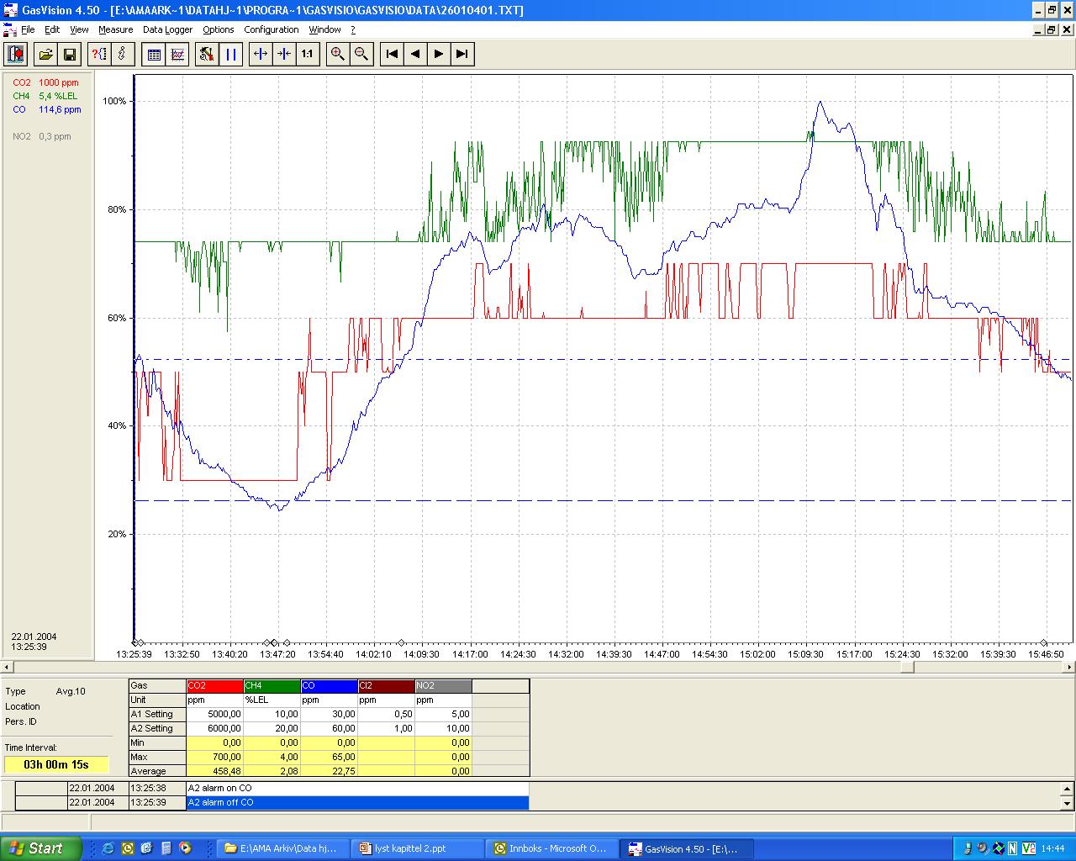
Resultater
Overskridelse av administrative normer (adn) eller takverdi (tak)
Eksempler på gj. snitt (adn/tak):
CO: 32 ppm, 62 ppm (25 ppm)
CO₂: 8000 ppm (5000 ppm)
NO₂: 4 ppm (0,6 ppm)
Høyest avgassnivå ble funnet i kjøle- og fryserom
Notes:
I 5 av de 7 bedriftene hvor det ble gjort målinger, ble administrativ norm overskredet for alle gassene, en eller flere ganger.
Eksempel på største overskridelser (gjennomsnittsverdier):
CO – det ble målt 32 og 62 ppm CO i gjennomsnitt i pustesonen til truckførere.
CO₂ - det ble målt 8000 ppm CO₂ – men denne gassen er som sagt ikke så farlig på dette nivået. Maksimalverdi i denne perioden var 12600 ppm.
NO₂ – det ble målt 4 ppm NO₂ – dobling av gammel norm som også var maksimalt tillatt nivå.
Høyest avgassnivå ble funnet i kjøle- og fryserom
Eksempel blant de største verdiene:
CO – det ble målt 152 ppm i sjåførens pustesone over en kortere periode når trucken oppholdt seg inne på kjøle-/fryselager.
CO₂ – det ble målt 7 700 ppm som maksimalverdi i kjøle-/fryselager eller 4300 ppm som gjennomsnitt i samme periode.
NO₂ – det ble målt over 20 ppm stasjonært i kjøle-/fryselager over en kort periode.
Truckførere og øvrige arbeidstakere blir utsatt for avgasser/eksos fra gass- og dieseltrucker når disse brukes innendørs.

Slide 6
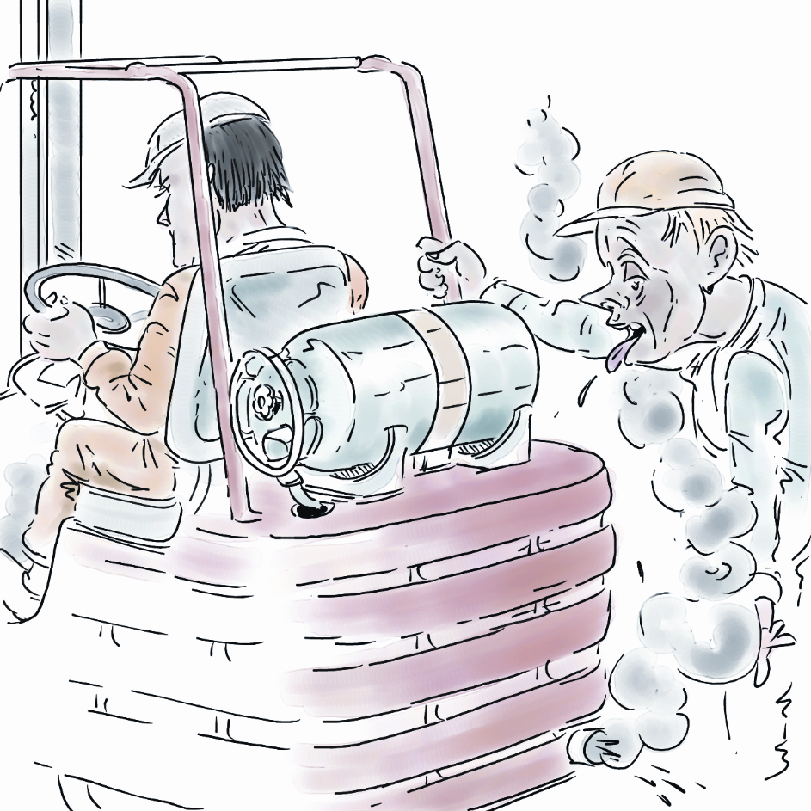
Symptomer blant truckførere
Irritert, tett, rennende nese
Hoste
Tung pust
Tett i brystet
Tung i hodet
Tretthet
Hodepine
Notes:
Symptomer blant truckførere i fiskeindustrien.
I fiskeindustribedrifter er det utstrakt bruk av trucker.
Råvarer og ferdigprodukter fraktes fra kaiområder og inn til ulike kjøle-, fryse- og lagerrom. Innad i bedriften kjøres det mellom ulike avdelinger og lagerrom.
Det var en økt rapportering av følgende symptomer:
Irritert, tett, rennende nese
Hoste
Tung pust
Tett i brystet
Tung i hodet
Tretthet
Hodepine

Slide 7
Tiltak (1)
Vurder trucktype
elektrisk
propan/diesel
kontra
Notes:
Det er viktig å vurdere bruk av elektrisk truck kontra propan-/dieseltruck, særlig når det skal foretas nye innkjøp, men også ellers. Og det må sees i sammenheng med andre mulige tiltak.
Overgang til elektriske trucker vil fjerne problemene med avgasser.
Tilleggsinformasjon:
Det finnes tre hovedtyper av motvektstrucker: elektriske, diesel- og propantrucker
1: Elektriske trucker:
Leveres i klasser opp til 5-6 tonn (standard), kan levere større (10 tonn), sistnevnte blir særdeles dyre i innkjøp.
Fordeler: - helt forurensingsfri
- nesten lydløs
- svært billig i drift (en opplading, dvs. full tank koster 20.- kroner)
- moderne elektriske trucker er ”nesten” vedlikeholdsfrie
Ulemper: - dyrest i innkjøp
- et batteri holder ett skift, 6 til 8 timer å lade opp
- moderne elektronikk ”trives” ikke så godt i fuktige miljøer
- hvis det skal være førerkabin med nødvendig utstyr og varme /
ventilasjon, må energien til dette (spesielt varme) tas i fra batteriet
(reduserer driftstiden betraktelig) eller så må propanvarmer /
dieseldrevet varmer monteres (og dette fordyrer trucken vesentlig).

Slide 8
Tiltak (1)
Vurder trucktype
elektrisk
propan/diesel
kontra
Notes:
2: Dieseltrucker:
Leveres i alle klasser opp til 50 tonn.
Fordeler: - billig drivstoff (avgiftsfri diesel kan benyttes)
- rask å tanke opp, kan kjøres døgnet rundt
- kjørefølelse som i en bil
- billig i innkjøp
- spillvarme fra motor (kjølevæsken) benyttes til varmeapparat på samme
måte som i en bil.
Ulemper: - avgasser og partikler (sot) vanskelig å rense
- renseutstyr komplisert å vedlikeholde
- støy
- dyrest å vedlikeholde
3: Propantrucker:
Leveres i alle klasser opp til 8 tonn (større kan muligens skaffes).
Fordeler: - billig i innkjøp
- kjørefølelse som i en bil
- relativt lavt støynivå
- avgasser kan renses svært godt
- ikke så dyr i vedlikehold som diesel
- spillvarme fra motor (kjølevæsken) benyttes til varmeapparat på samme
måte som i en bil.
Ulemper: - svært dyrt drivstoff (propan)
- ”klønete” å skifte gassflaske

Slide 9
Tiltak (2)
Gode rutiner for godt vedlikehold av truckene
  for å oppnå
  minimale
  utslipp
Notes:
Det er viktig med gode rutiner for godt vedlikehold av truckene og
godt vedlikehold vil kunne redusere utslippene av CO og NO₂ betraktelig.
Ved godt vedlikehold holder man den minimale mengden utslipp som produsenten har lagt opp til.

Slide 10
Tiltak (3)
Omfang
  brukes det mye truck?
Bygningsmessige løsninger
  er lokalet stort nok?
  ventilering?
  plassering av lager og fryserom?
  er ombygging mulig?
Notes:
Bygningsmessige løsninger
Hvis man ikke kan gå til innkjøp av elektrisk truck må man vurdere de bygningsmessige løsningene.
Gode bygningsmessige løsninger som medfører redusert bruk av truck innendørs vil bidra til redusert eksponering for avgasser.
Vi kan stille mange spørsmål for å finne ut hvor stort omfanget er, og om de bygningsmessige løsningene er gode nok:
Brukes det mye truck innendørs, dvs. kjøres det hele dagen eller kun i (mindre)
perioder eller noen få turer? Hvordan er kjørefrekvensen?
Er lokalet stort nok til at eksosen fortynnes tilstrekkelig?
Hvordan er ventilasjonen, og for eksempel plassering av tillufts- og avtrekksventiler?
Hvordan er plassering av lager og fryserom i forhold til hverandre og i forhold til der hvor lasten hentes fra? Hvordan er avskjerming av nærliggende lokaler?
Er ombygging mulig og aktuelt?
Vurder å trekke inn BHT for å hjelpe til med denne vurderingen.

Slide 11
Tiltak (4)
Ventilasjon og vedlikehold av ventilasjonsanlegg
  er det installert ventilasjonsanlegg?
  plassering av tillufts- og avtrekksventiler?
  rutiner for skift av filter?
  bruk av omluft?
Notes:
Ventilasjon og vedlikehold av ventilasjonsanlegg
I fiskeindustrien mangler det ofte ventilasjonsanlegg i mottakslokalene.
Hvordan er det her? (dialog med tilhørerne)
Noe som også kan ha betydning er hvordan plasseringen av tillufts- og avtrekksventilene er i forhold til hvor det kjøres med truck, og hvor de andre arbeidstakerne er.
I kjøle-/fryserom er det heller ikke ventilasjonsanlegg fordi temperaturen må holdes lav og stabil.
MEN: Bedre ventilasjon vil redusere nivået av avgasser. Det er også viktig med gode rutiner for filterskift. Bruk av omluft i ventilasjonsanlegget bør ikke forekomme, da det vil kunne frakte avgasser til andre lokaler hvor det er folk.
Omluft: - noe av luften som trekkes ut blir fraktet tilbake og brukt om igjen. Benyttes for å redusere kostnader ved oppvarming.

Slide 12
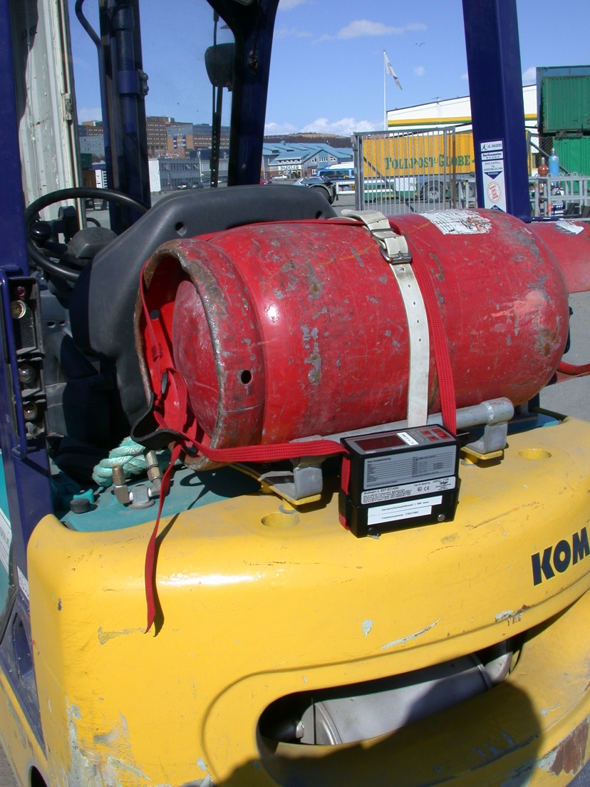
Tiltak (5)
Vurder om det skal gjøres målinger av avgassnivåene
Hvem utsettes mest?
  truckførere
  andre
Notes:
Vurder om det skal gjøres målinger av avgassnivåene.
Hvem utsettes mest?
- truckførere
- andre
Hvem skal utføre målingene?
- målingene kan utføres av kompetent personell i BHT (for eksempel verneingeniør
eller yrkeshygieniker)

Slide 13
Konklusjon
Elektrisk truck er best til innendørs bruk
Propan-/dieseltrucker kan ha egenskaper som de elektriske mangler og omvendt
Notes:
KONKLUSJON
Elektrisk truck er best til innendørs bruk, sett fra en helsemessig synsvinkel.
Propan-/dieseltrucker kan ha egenskaper som de elektriske mangler. De kan ha bedre yteevne enn de elektriske, dvs. gå lengre og løfte mer.
Så kan dere eventuelt ta en diskusjon om forholdene internt i bedriften:
- Ta stilling til om det er nødvendig med propan- eller dieseltruck i denne bedriften.
- Hvorfor kan det eventuelt ikke brukes elektrisk truck?
- Hvordan jobber dere videre med saken?
- Ønsker dere å bytte til elektrisk truck?
- Er det realistisk å si at alle propan- eller dieseltrucker skal byttes ut med elektriske
trucker i nær framtid, eventuelt når?
- Hvis ikke, forklar hvorfor?

